Slide 1
Steekschuim

Slide 2
Wat is steekschuim?
Kunststof product
Neemt water op, houdt het water vast en geeft het af aan de bloem/materiaal.
Stevig materiaal
Is bacteriedodend

Slide 3
Wanneer werd steekschuim uitgevonden?
Zo maar ontstaan door fout in fabricage van isolatiemateriaal
1960; als eerste industrieel vervaardigd door Smither’s Oasis

Slide 4
Voordat er steekschuim was?
Sphagnum
Kippengaas
Krantenpapier
Klei

Slide 5
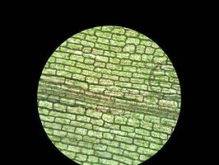
Celstructuur

Slide 6
Structuur van steekschuim
Water wordt naar de bovenkant gezogen
Zorgt voor watervoorraad in de cellen
Neemt meer van 40x zijn eigen gewicht op!
Is groen

Slide 7
Kwaliteit
………. Bepaald door:
Celstructuur
Snelheid en hoeveelheid van wateropname
Waterverlies
Houvast, stevigheid
Stabiliteit
pH-waarde
Gelijkmatige waterverdeling

Slide 8
Hoe wordt het gemaakt?
De basisgrondstoffen : aardolieproduct en (kunst)harsen.
Deze worden gemengd tot een warme emulsie.
Die emulsie rijst in een snel tempo.
De korst van de zogeheten 'bun' wordt eraf gezaagd.
Je houdt steekschuim over.

Slide 9
Gebruik van steekschuim
Op het water leggen en vol laten zuigen
Stelen nooit in een bestaand gat steken, de celstructuur is daar beschadigd (geeft geen water door).
Steekschuim in vaas doen:
https://www.ontwikkelcentrum.nl/provisioning/VSPlayer.aspx?Mode=Preview&id=OC-41100-7-7

Slide 10
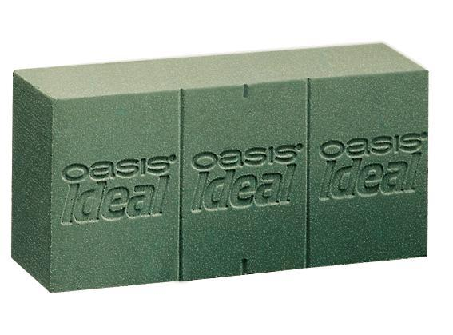
Steekschuim in verschillende vormen

Slide 11
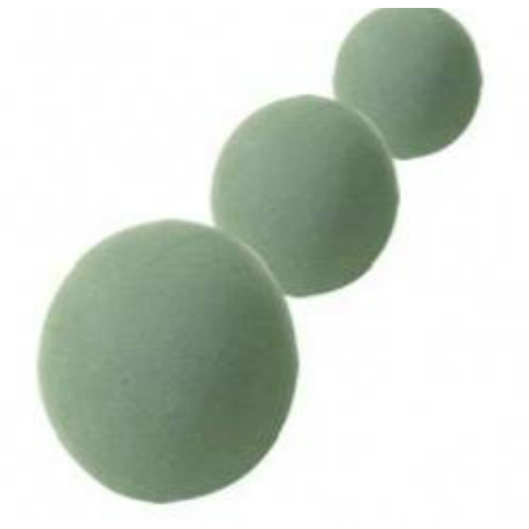
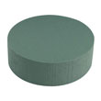
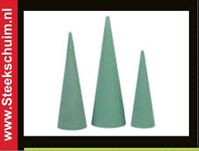
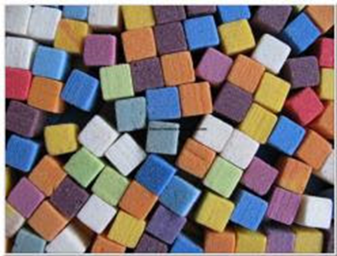
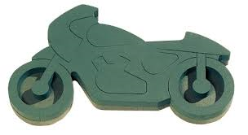
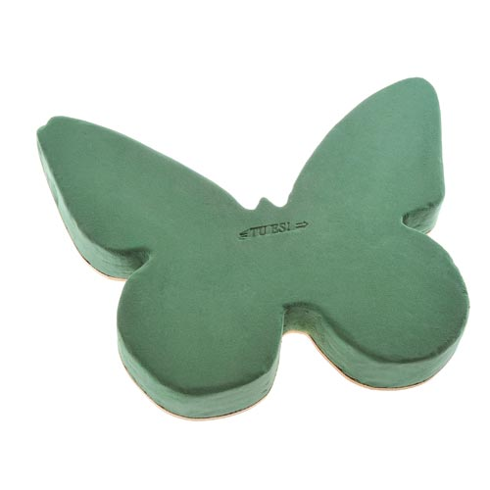
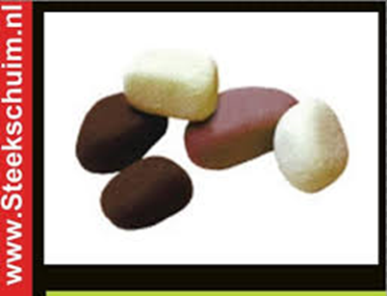


Slide 12
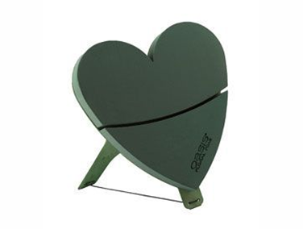
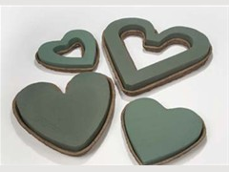
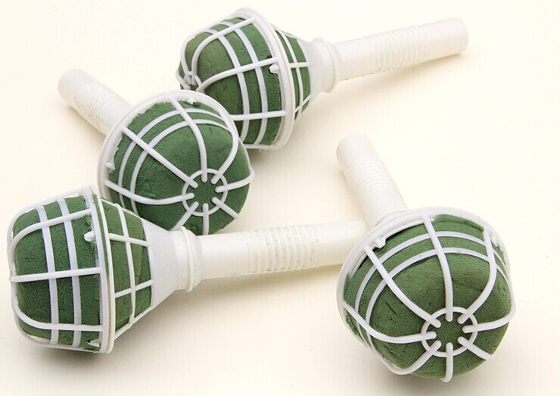
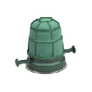
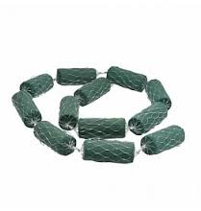
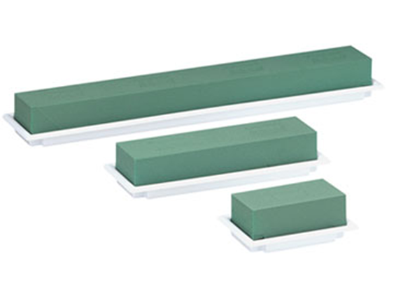
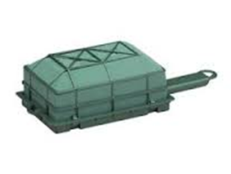
Kant - en - klaar houders

Slide 13
Gebruik van steekschuim:

Slide 14
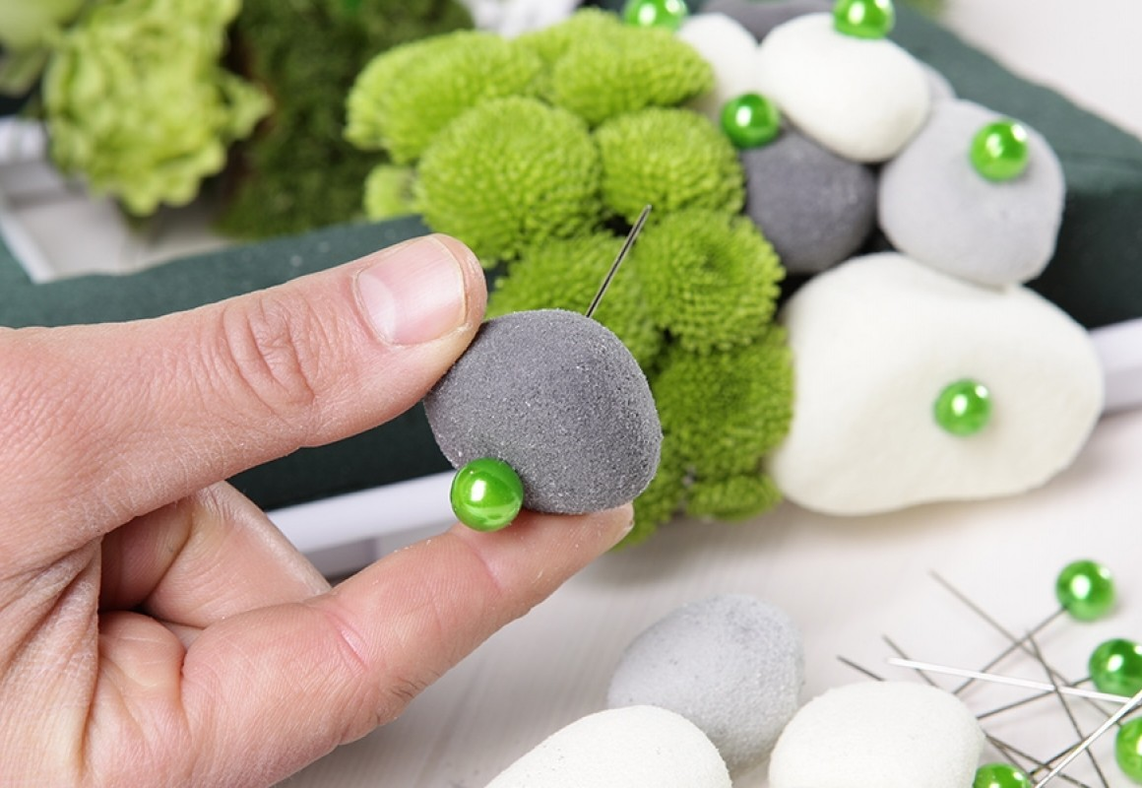

Slide 15
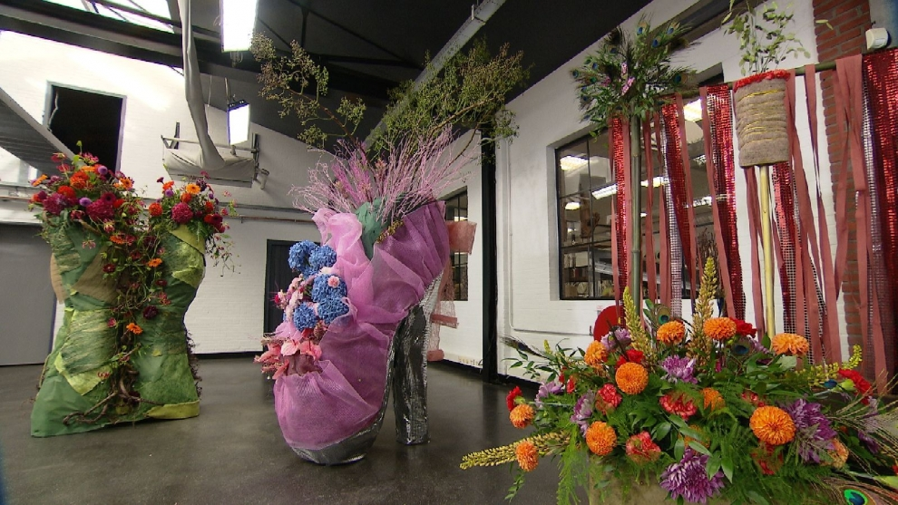

Slide 16
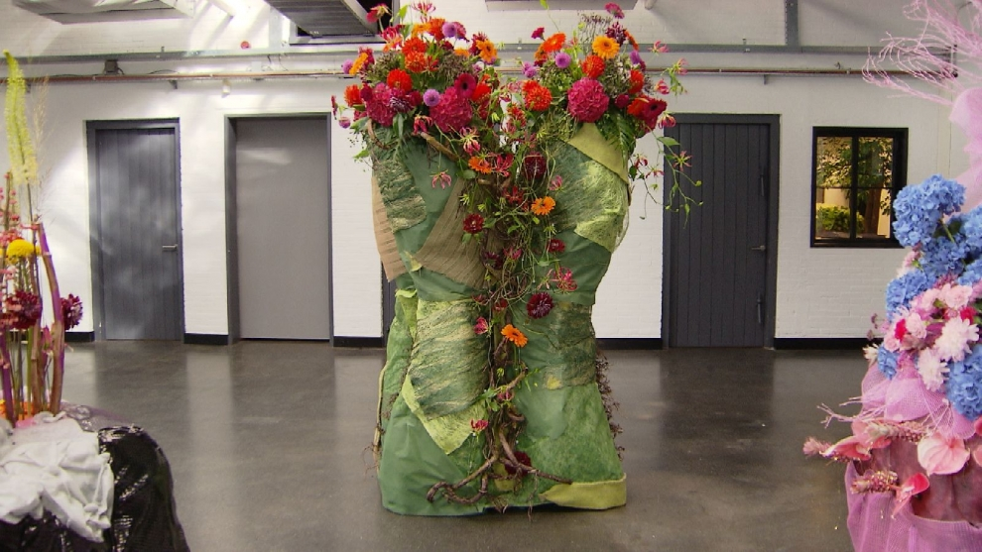

Slide 17
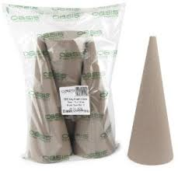
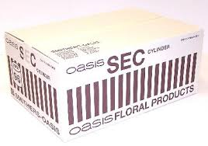
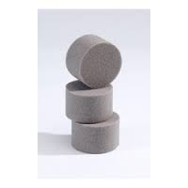
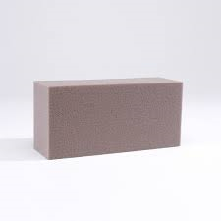
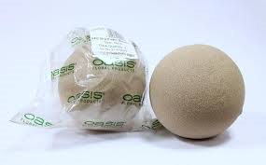
Steekschuim voor droogmaterialen
Bruin/grijs van kleur
Harder van structuur
Neemt geen water op

Slide 18
Zelf ondergronden maken:
Rouwtakhouder (rekje / steekschuim/ sphagnum – folie)
Wandstuk (plank / steekschuim / folie)
Grote vaasvulling (steekschuim / sphagnum / kippengaas)
Krans; https://www.ontwikkelcentrum.nl/provisioning/VSPlayer.aspx?Mode=Preview&id=OC-41100-3-1

Slide 19
Steekschuimvorm maken:
Taartvorm
Hartvorm
Initiaal
* ontwerp op papier de juiste vorm ter grootte van maximaal 2 blokken steekschuim
* Leg 2 blokken steekschuim plat naast elkaar
* leg de papieren vorm op het steekschuim en snij de vorm uit
* maak de 2 blokken aan elkaar vast d.m.v. tonkin stokjes of watervaste tape (afhankelijk van de vorm)

Slide 20
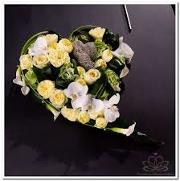
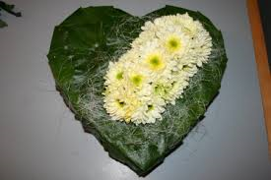
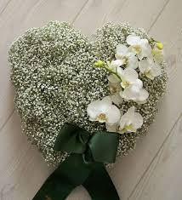
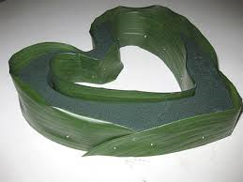
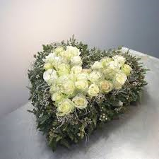
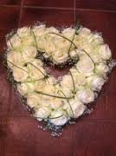
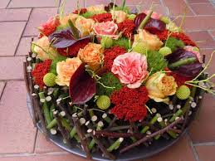
Voorbeelden passend bloemwerk:

Slide 21
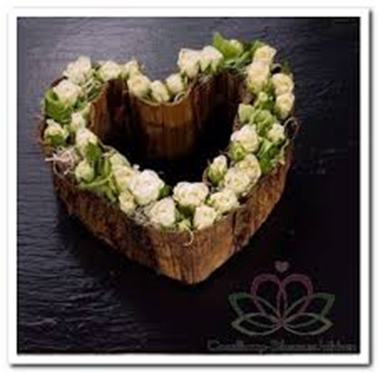
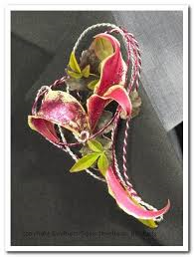
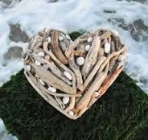
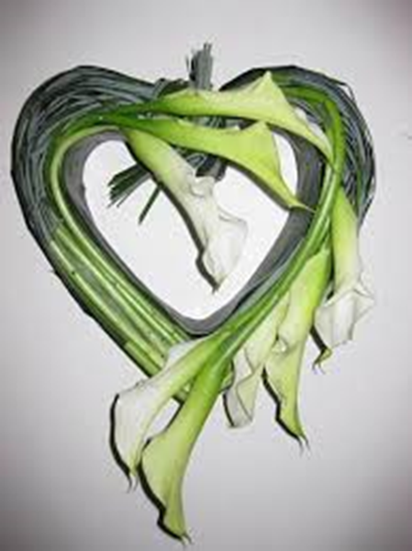
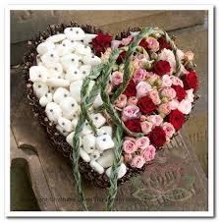
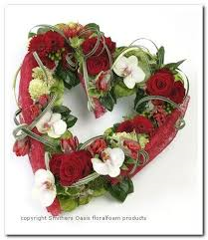
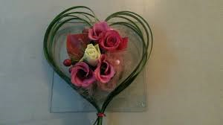

Slide 22
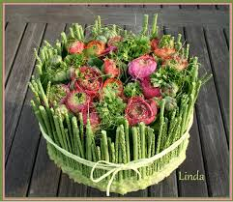
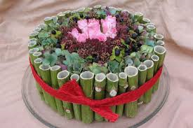
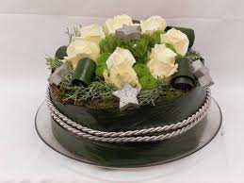
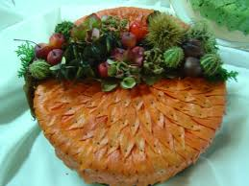
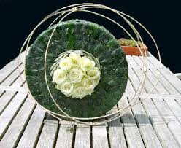
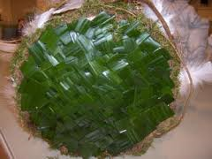
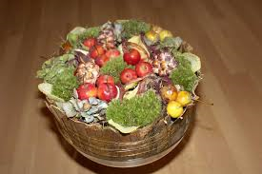
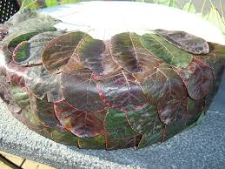
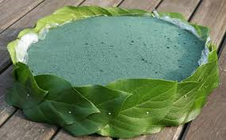

Slide 23
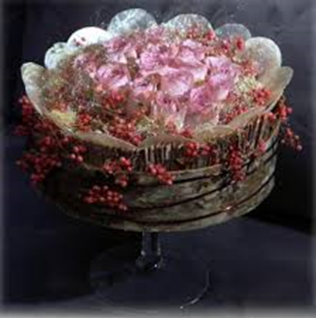
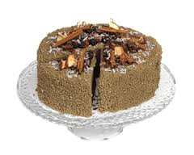
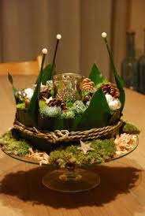



Slide 24







